Slide 1
Отчёт по лабораторной работе №4
Выполнили:
Буланый С. Е.
Горковец А. С.
Проверили:
Профессор, д.т.н. Сидоренко Валентина Генадьевна
доцент, к.т.н. Сафронов Антон Игоревич

Slide 2
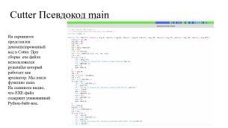
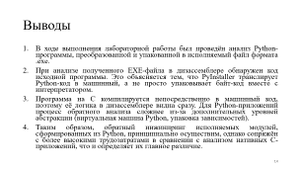
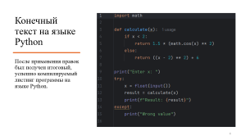
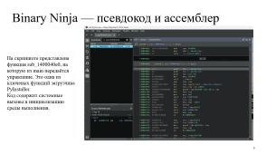
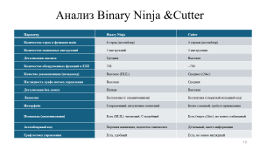
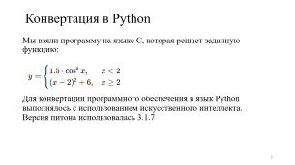
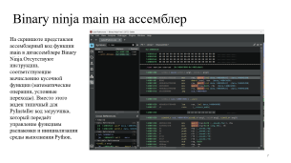
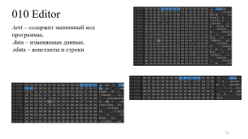
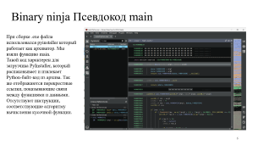
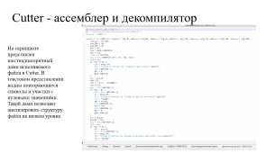
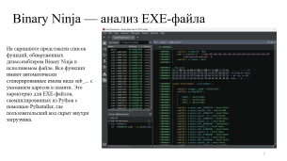
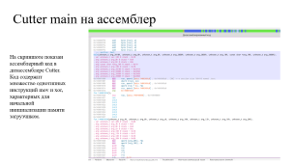
ОГЛАВЛЕНИЕ

Slide 3

Конвертация в Python
Мы взяли программу на языке C, которая решает заданную функцию:
Для конвертации программного обеспечения в язык Python выполнялось с использованием искусственного интеллекта. Версия питона использовалась 3.1.7

Slide 4
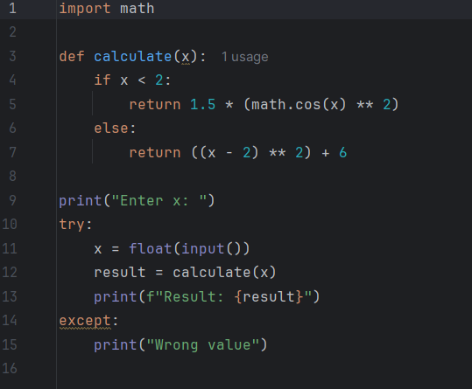
Конечный текст на языке Python
После применения правок был получен итоговый, успешно компилируемый листинг программы на языке Python.

Slide 5
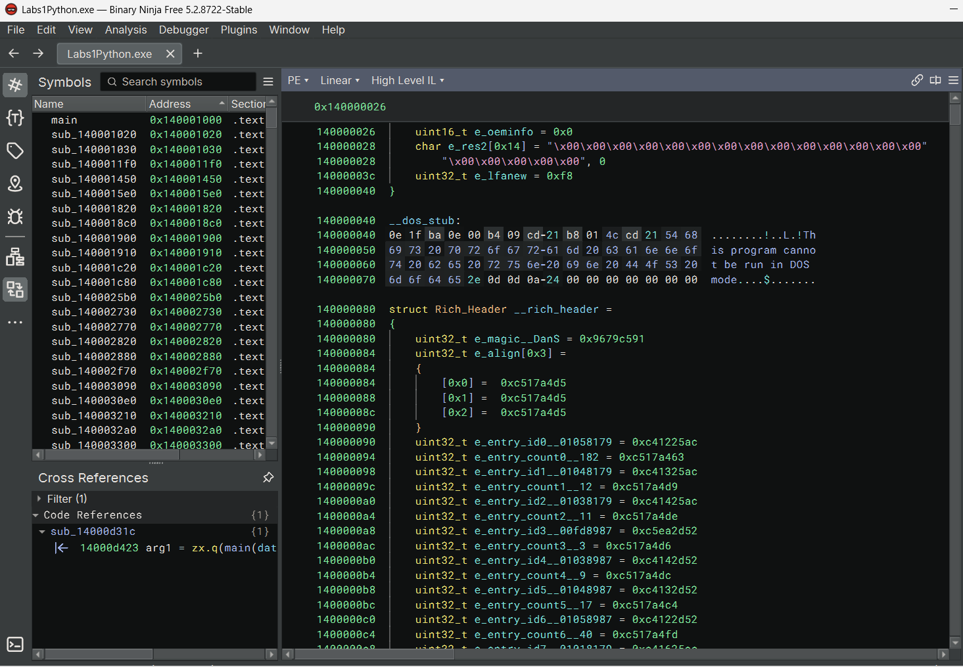
Binary Ninja — анализ EXE-файла
На скриншоте представлен список функций, обнаруженных дизассемблером Binary Ninja в исполняемом файле. Все функции имеют автоматически сгенерированные имена вида sub_... с указанием адресов в памяти. Это характерно для EXE-файлов, скомпилированных из Python с помощью PyInstaller, где пользовательский код скрыт внутри загрузчика.

Slide 6
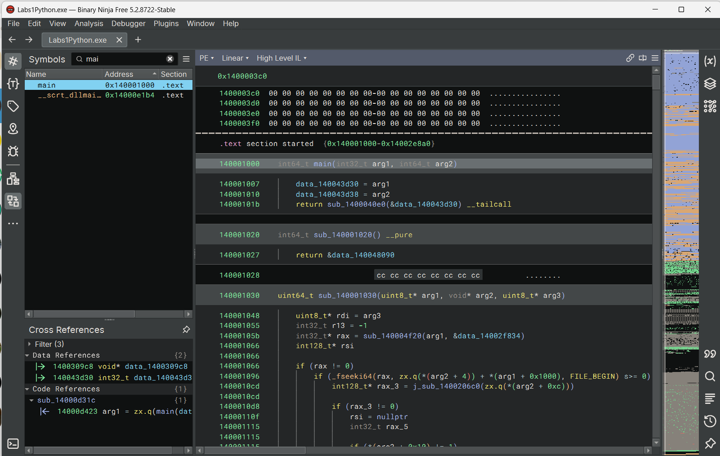
Binary ninja Псевдокод main
При сборке .exe файла использовался pyinstaller который работает как архиватор. Мы взяли функцию main.
Такой код характерен для загрузчика PyInstaller, который распаковывает и извлекает Python-байт-код из архива. Так же отображаются перекрестные ссылки, показывающие связи между функциями и данными. Отсутствуют инструкции, соответствующие алгоритму вычисления кусочной функции.

Slide 7
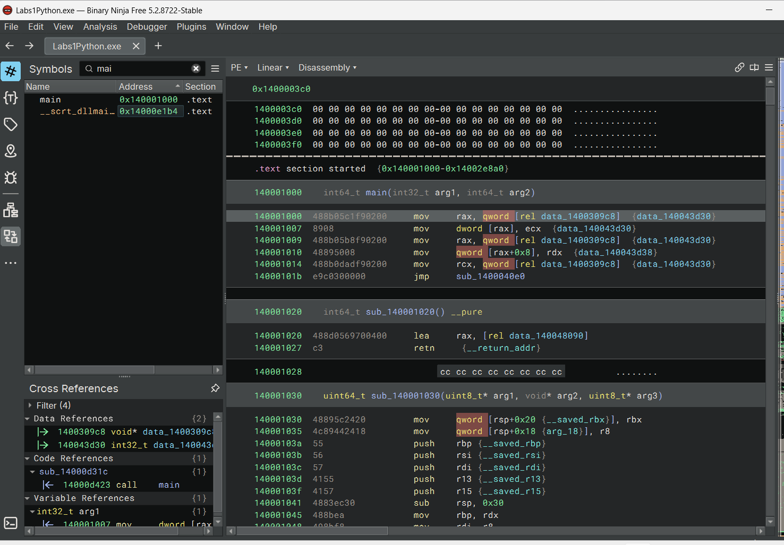
Binary ninja main на ассемблер
На скриншоте представлен ассемблерный код функции main в дизассемблере Binary Ninja.Отсутствуют инструкции, соответствующие вычислению кусочной функции (математические операции, условные переходы). Вместо этого виден типичный для PyInstaller код загрузчика, который передаёт управление функциям распаковки и инициализации среды выполнения Python.

Slide 8
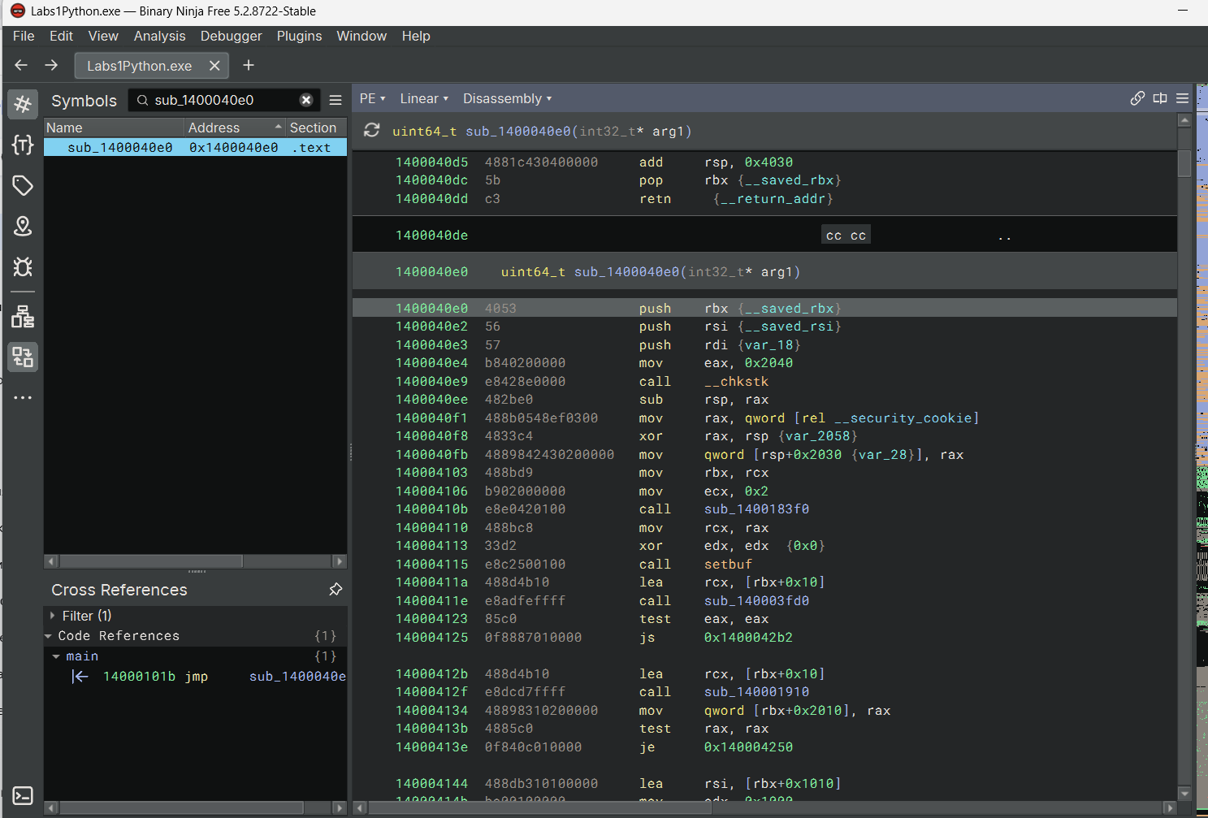
Binary Ninja — псевдокод и ассемблер
На скриншоте представлена функция sub_1400040e0, на которую из main передаётся управление. Это одна из ключевых функций загрузчика PyInstaller.
Код содержит системные вызовы и инициализацию среды выполнения.

Slide 9
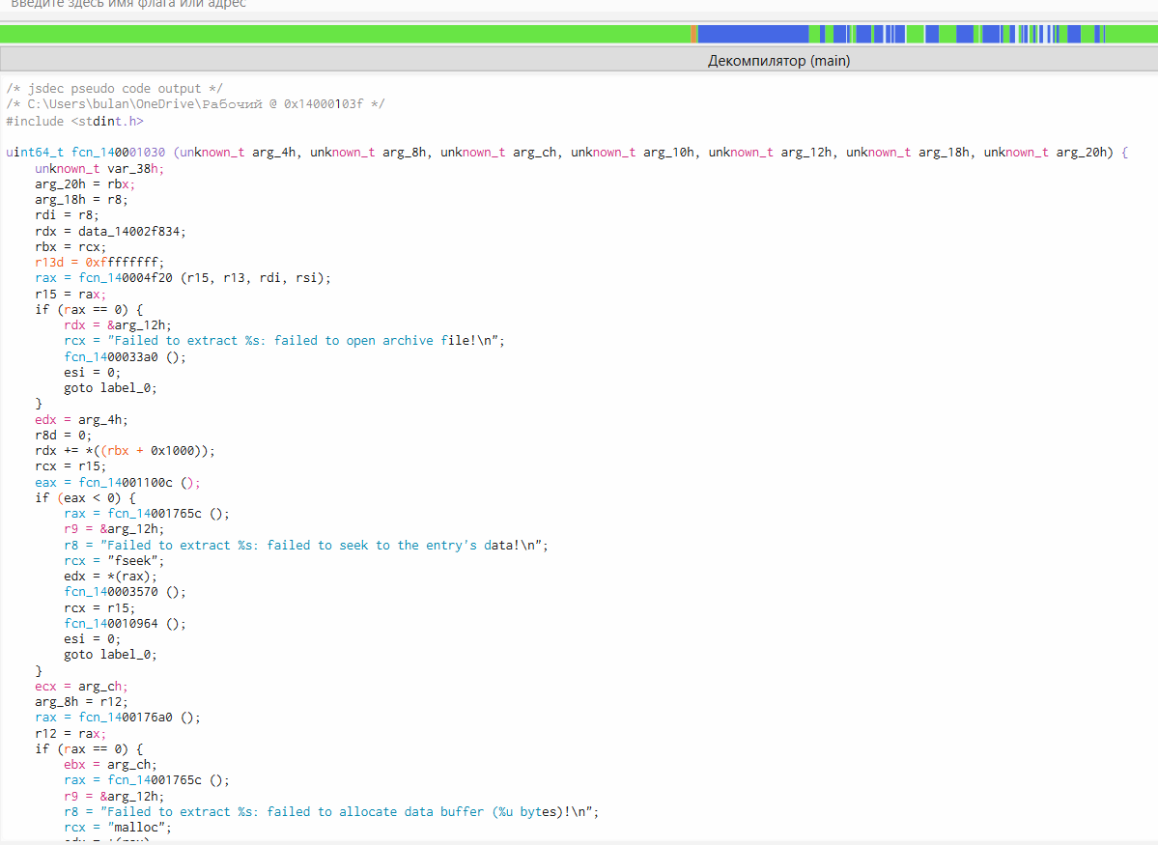
Сutter Псевдокод main
На скриншоте представлен декомпилированный код в Cutter. При сборке .exe файла использовался pyinstaller который работает как архиватор. Мы взяли функцию main.
На скиншоте видно, что EXE-файл содержит упакованный Python-байт-код.

Slide 10
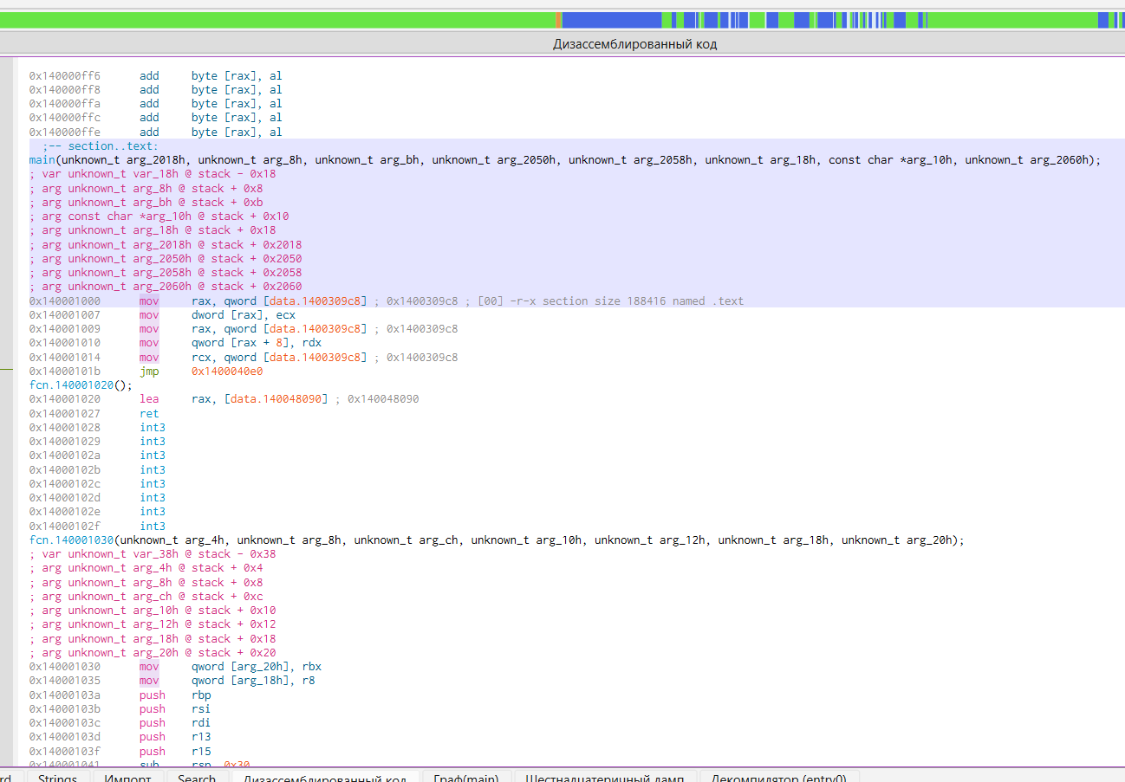
Сutter main на ассемблер
На скриншоте показан ассемблерный код в дизассемблере Cutter. Код содержит множество однотипных инструкций mov и xor, характерных для начальной инициализации памяти загрузчиком.

Slide 11
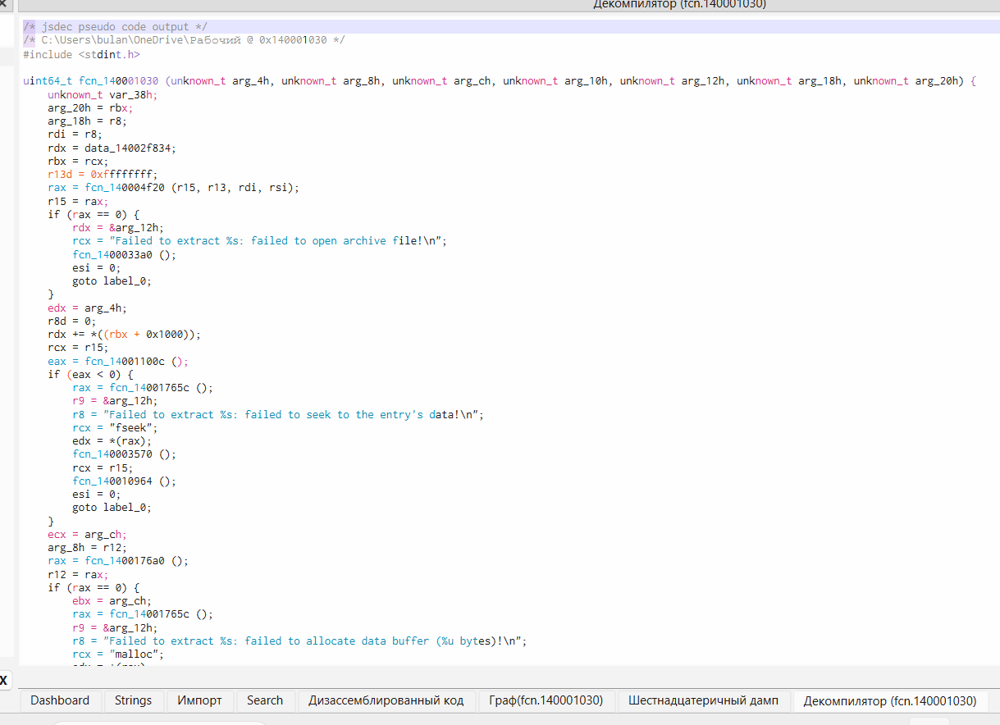
Cutter - ассемблер и декомпилятор
.
На скриншоте представлен шестнадцатеричный дамп исполняемого файла в Cutter. В текстовом представлении видны повторяющиеся символы и участки с нулевыми значениями. Такой дамп позволяет анализировать структуру файла на низком уровне.

Slide 12
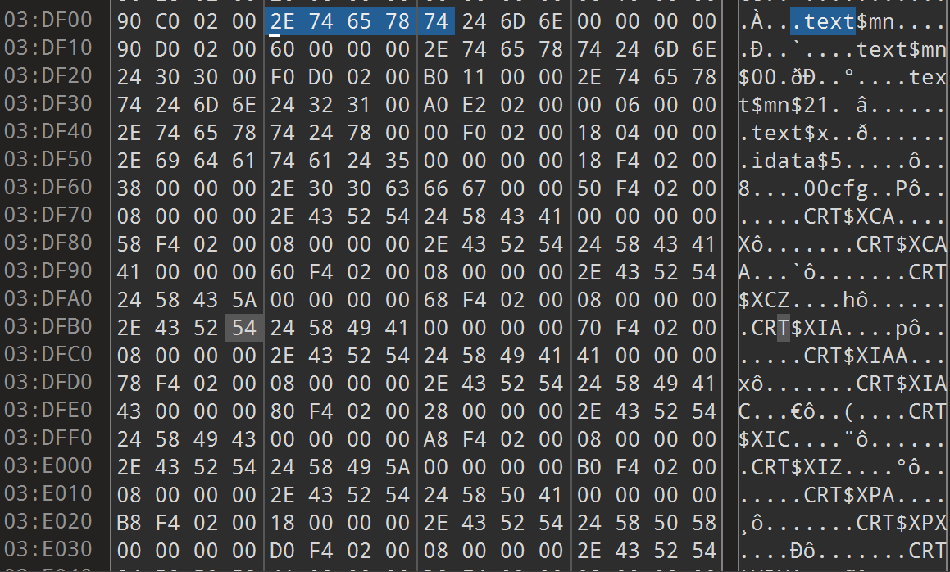
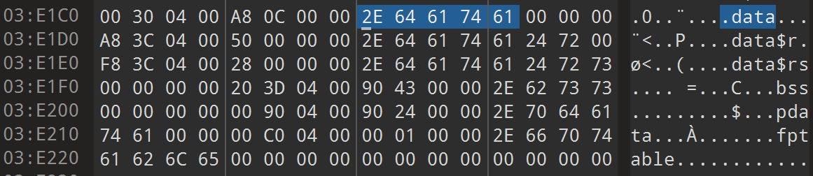
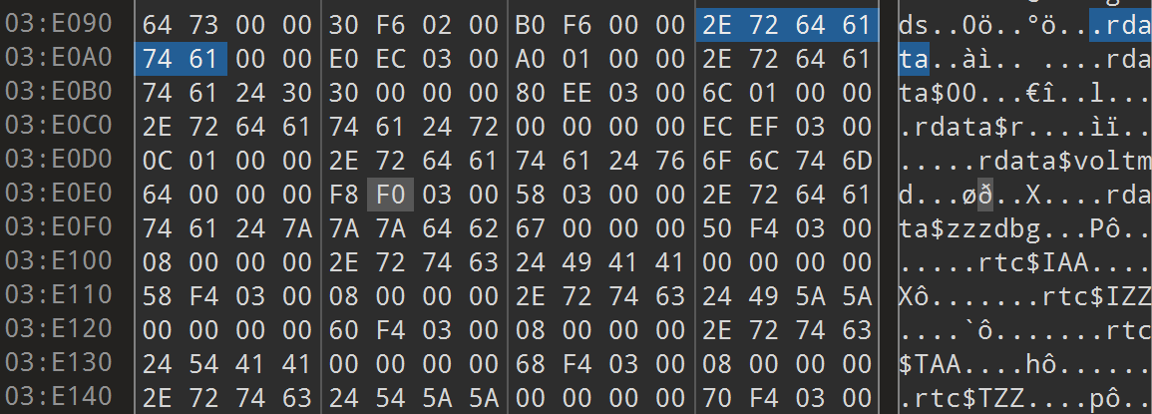
010 Editor
.text – содержит машинный код программы,
.data – изменяемые данные, .rdata – константы и строки

Slide 13
Анализ Binary Ninja &Cutter
Параметр | Binary Ninja | Cutter
Количество строк в функции main | 6 строк (ассемблер) | 4 строки (ассемблер)
Количество машинных инструкций | 5 инструкций | 4 инструкции
Детализация анализа | Средняя | Высокая
Количество обнаруженных функций в EXE | 708 | ~700
Качество декомпиляции (псевдокод) | Высокое (HLIL) | Среднее (r2dec)
Наглядность графа потока управления | Высокая | Средняя
Детализация hex-дампа | Низкая | Высокая
Лицензия | Бесплатная (с ограничениями) | Бесплатная (открытый исходный код)
Интерфейс | Современный, интуитивно понятный | Более сложный, требует привыкания
Псевдокод (декомпиляция) | Есть (HLIL), читаемый, C-подобный | Есть (через r2dec), но менее стабильный
Ассемблерный код | Хорошая навигация, подсветка синтаксиса | Детальный, много информации
Граф потока управления | Есть, удобный | Есть, но менее наглядный

Slide 14
Выводы
В ходе выполнения лабораторной работы был проведён анализ Python-программы, преобразованной и упакованной в исполняемый файл формата .exe.
При анализе полученного EXE-файла в дизассемблере обнаружен код исходной программы. Это объясняется тем, что PyInstaller транслирует Python-код в машинный, а не просто упаковывает байт-код вместе с интерпретатором.
Программа на C компилируется непосредственно в машинный код, поэтому её логика в дизассемблере видна сразу. Для Python-приложений процесс обратного анализа сложнее из-за дополнительных уровней абстракции (виртуальная машина Python, упаковка зависимостей).
Таким образом, обратный инжиниринг исполняемых модулей, сформированных из Python, принципиально осуществим, однако сопряжён с более высокими трудозатратами в сравнении с анализом нативных C-приложений, что и определяет их главное различие.

